Slide 1

Os Alvos de Conservação
Elementos para construí-los
Rede de Treinadores em Conservação
Capacitação de novos treinadores
Notes:
Nessa apresentacao vou falar recomendações, perguntas para apoiar o processo de facilitacao de identificação dos alvos de conservação.

Slide 2
Quais perguntas a serem feitas?
Alvos de Conservação
Qual é o conjunto de ecossistemas, comunidades naturais e espécies que melhor representa o lugar a ser conservado?
Todas as ameaças críticas estão representadas?
Todos os processos ecológicos importantes estão representados?
Notes:
No final são os alvos que vão determinar as estratégias.
A escala é sempre um jogo entre a extensão espacial do mandato da equipe (e.g. Uma Unidade de Manejo de Área Protegido) e a escala em que os alvos de conservação e os processos que os sustentam como também as ameaças que pairam sobre elas efetivamente operam

Slide 3
Pontos-chave para a introdução deste passo
Alvos de Conservação
De importância crítica
Escala: Territorial? Biológica? Outra?
Filtro grosso e filtro fino
Iteração
As fronteiras do projeto baseiam se nos alvos
Notes:
No final são os alvos que vão determinar as estratégias
A escala é sempre um jogo entre a extensão espacial do mandato da equipe (e.g. Uma Unidade de Manejo de Área Protegido) e a escala em que os alvos de conservação e os processos que os sustentam como também as ameaças que pairam sobre elas efetivamente operam

Slide 4
Perguntas Essenciais para fazer à Equipe
Alvos de Conservação
Existem sistemas ecológicos de filtro grosso com quais começar?
As espécies alvo merecem este status ou são apenas indicadores?
Entre os alvos, têm algum ou outro sem importância fundamental?
Agrupar ou separar?

Slide 5
Dificuldade: agrupar ou separar?
Dificuldades comuns e Recomendações
Alvos de Conservação
Se você salvar o sistema, as espécies, também, serão salvas?
Espécies diferentes ocorrem no mesmo local?
Os alvos requerem habitats e/ou processos semelhantes?
É provável que os alvos estejam sendo afetados por ameaças semelhantes?
Ver método para a seleção de alvo

Slide 6
Dificuldades comuns e Recomendações
Alvos de Conservação
Dificuldade: área de projeto muito grande ou alvos demais
  Tente definir um projeto grande utilizando apenas os tipos de sistemas mais importantes
  Considere a adoção de um processo separado para componentes raros ou em escala pequena
  Começar com número grande de alvos para então procurar ameaças compartilhadas onde uma estratégia mais abrangente poderá beneficiar o sistema
  Identificar uma espécie com distribuição abrangente ou espécies associadas que utilizem um amplo leque de habitats abrangendo a área toda.

Slide 7
Dificuldades comuns e Recomendações
Alvos de Conservação
Dificuldade: Alvos não biológicos (ex. água subterrânea, espaços abertos, estilo de vida rural, sítios arqueológicos, etc.)?
  SEMPRE cabe à equipe a inclusão de diversos tipos de alvo…
    Clareza a respeito do escopo do projeto é muito importante
    Criar uma declaração formal de visão compartilhada
    Clareza a respeito das relações entre os alvos é muito importante
    Observar que algumas estratégias poderão até estar em conflito entre si
Alvos de Conservação
Serviços ecossistêmicos alvos
Alvos de Bem Estar Humano
Health
Conservation Target
Nutrient Cycling
Wealth
NTFPs
Education
Water Provision
Conservation Target
Empowerment
Culture
Notes:
Mais dúvida

Slide 8
Dificuldades comuns e Recomendações
Alvos de Conservação
Dificuldade: Área do projeto é apenas parte da área de distribuição de uma espécie de distribuição muito ampla
  Aceitar o fato de que apenas parte da área de distribuição da espécie será protegida – mas tenha clareza a respeito das funções importantes que ocorrem na área do projeto
  OU
  Considerar a possibilidade de trabalhar com outras equipes em outras áreas para atender todas as necessidades de uma espécie de distribuição ampla

Slide 9
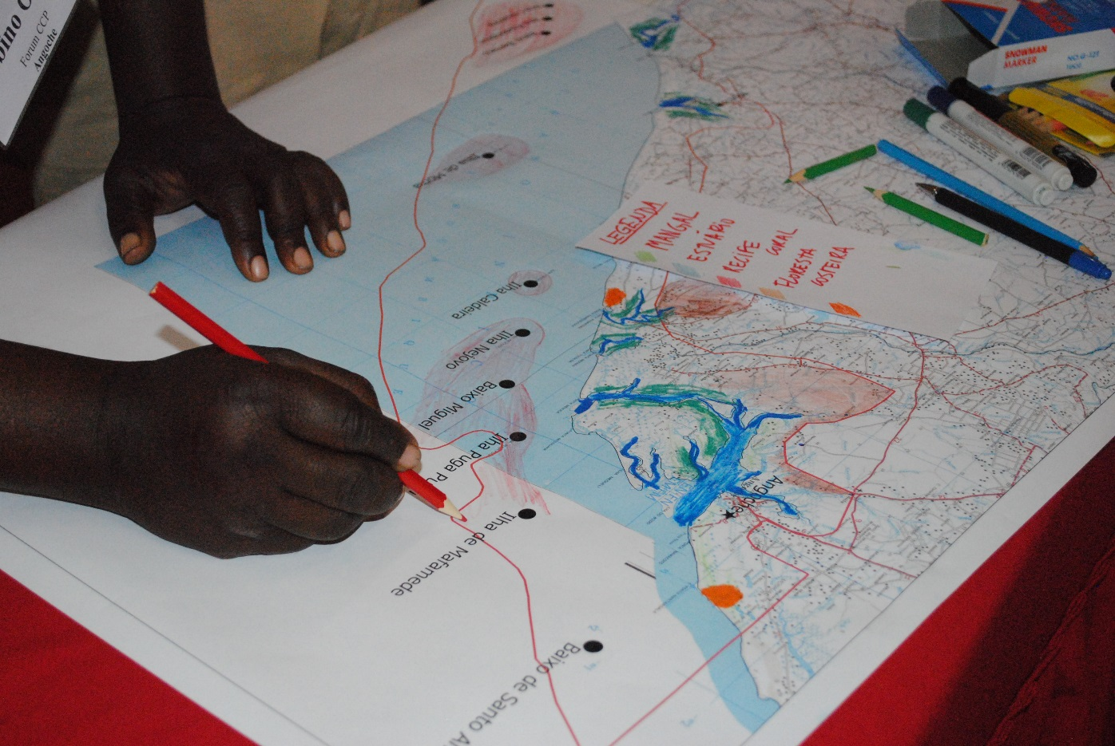
Dicas Úteis
Alvos de Conservação
Mapear os locais de ocorrência dos seus alvos – até um mapa em forma de esboço pode agregar valor.

Slide 10
Dicas Úteis
Alvos de Conservação
Caso aspectos como viabilidade, histórico do uso do solo e ameaças diferem muito de uma parte do projeto para outra, então dividir os alvos de acordo
  Ex: Pinheiro de folha longa (terras públicas) & Pinheiro de folha longa (terras particulares)
Corredores como alvos? – corredores para que? A resposta é que vai influenciar muito no tamanho, forma, localização, ameaças etc.. O corredor tem, de fato, Características ecológicas-chave (KEA)?

